Slide 1

Výzvy pre obce v oblasti vzdelavania v najbližších rokoch
Ondrej Gajdáč Komárno 12. 3. 2026

Slide 2
Čím sa musíme zaoberať?
Demografický vývoj
Legislatívne zmeny
Alternatívne riešenia
?

Slide 3
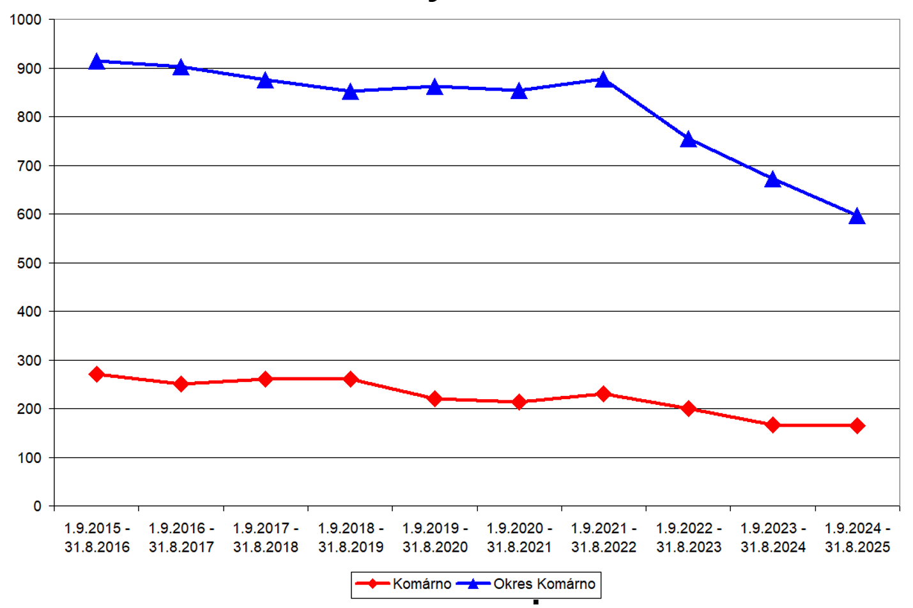
Počet narodených detí 2015 - 2025
nejde o krátkodobé zníženie počtu narodených detí
dlhodobý a trvalý demografický trend

Slide 4
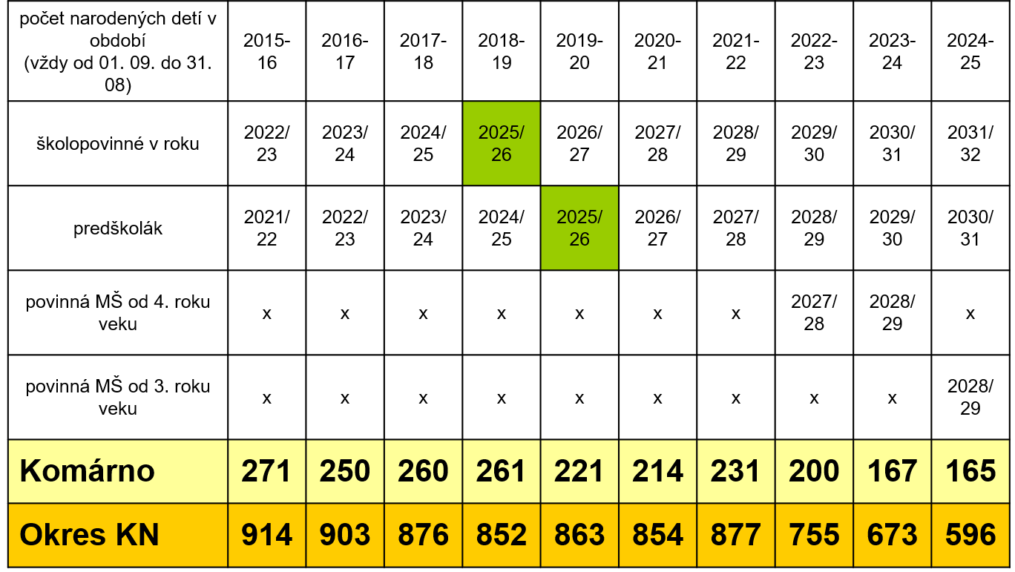
Demografický vývoj
presný
počet narodených
detí v rokoch 2015 – 2025

Slide 5
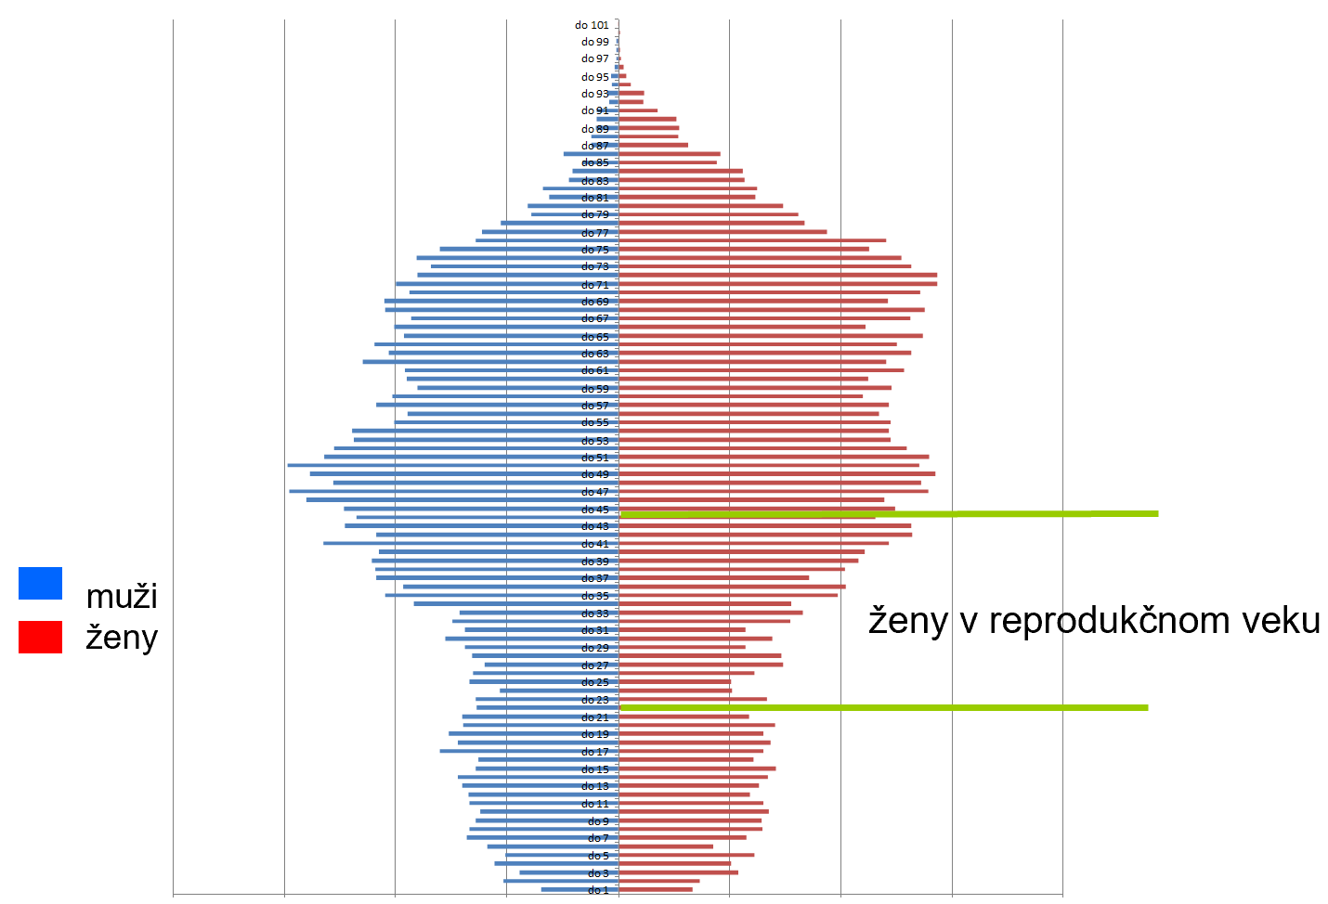
Veková štruktúra obyvateľstva - Komárno
Štruktúra obyvateľov s trvalým bydliskom a so slovenským občianstvom v Komárne
Nezahŕňa cudzincov
v Komárne
Počet týchto osôb je v súčasnosti viac ako 5 tisíc.

Slide 6
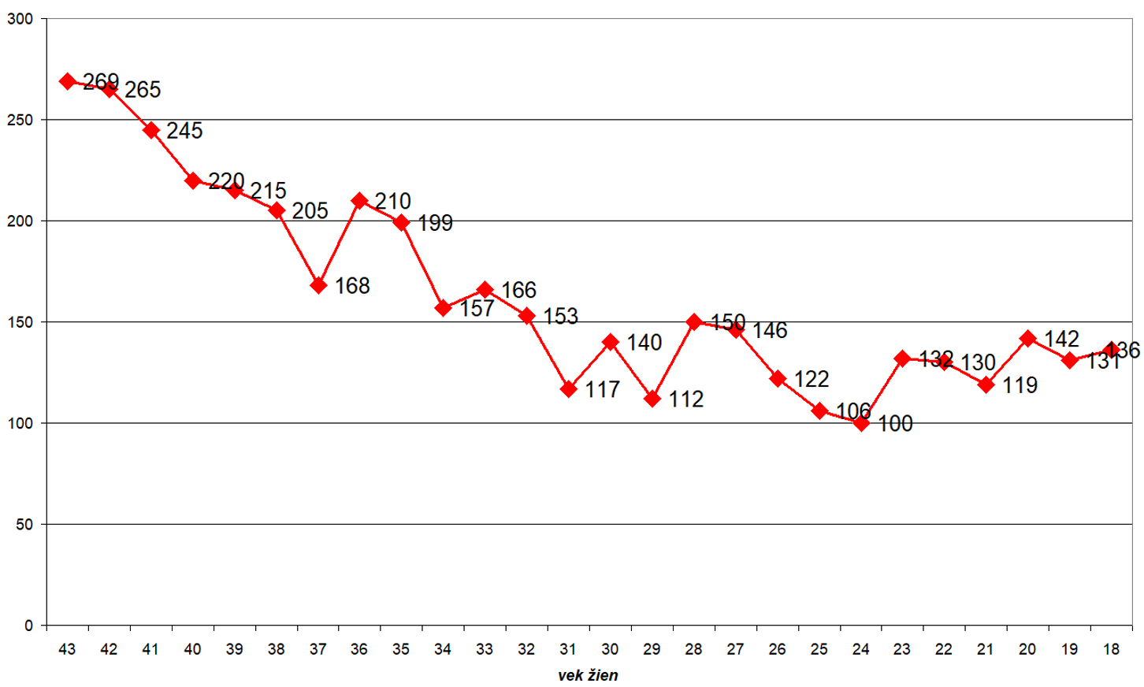
Počty žien vo veku od 18 do 43 rokov v Komárne
Klesajúci trend počtu žien v reprodukčnom veku
Významný vplyv na demografický vývoj mesta

Slide 7
počet narodených detí za posledných 10 rokov v Komárne
2015: 271 narodených detí
2025: 165 narodených detí
Pokles počtu narodených za 10 rokov je výrazný
Predstavuje pokles o 106 detí - 39 %.
V priemere pokles približne o 10-11 detí ročne.

Slide 8
počet narodených detí za posledných 10 rokov v okrese Komárno
2015: 914 narodených detí
2025: 596 narodených detí
Pokles počtu narodených za 10 rokov je výrazný
Predstavuje pokles o 318 detí - 35 %.
V priemere pokles približne o 31-32 detí ročne.

Slide 9
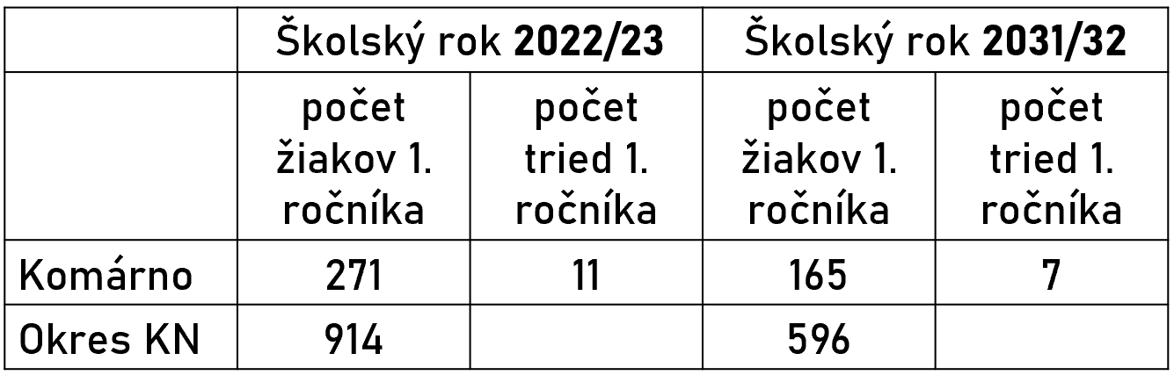
odhady dopadu na školstvo základné školy

Slide 10
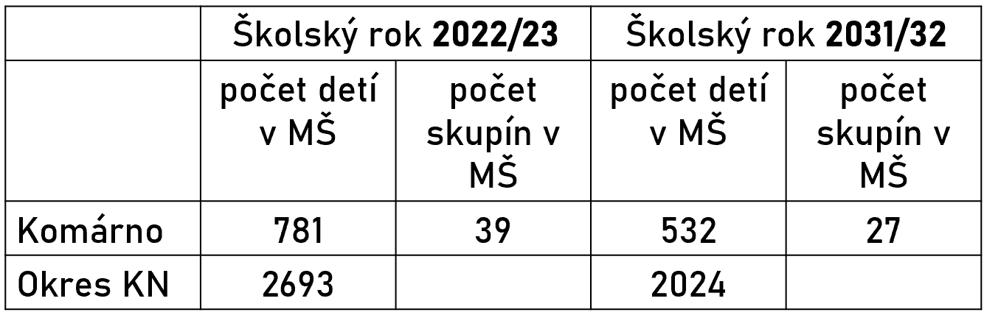
odhady dopadu na školstvo
Materské školy

Slide 11
Legislatívne zmeny
Nové zákony s účinnosťou od 1. 1. 2026:
  321/2025 Zákon o školskej správe
  322/2025 Zákon o financovaní škôl a školských zariadení
Zníženie veľkostného koeficientu
1,49 ››› 1,42 – od 1. 1. 2026
Školské obvody (povinné od 2028)
Inklúzia
§

Slide 12
Možnosti riešenia
A) bez zmeny vo financovaní
úspora prevádzkových nákladov
zlučovanie tried
zlučovanie školských zariadení
                horizontálny model
                vertikálny model
dohodovacie konanie
dofinancovanie mestami a obcami

Slide 13
Možnosti riešenia
B) pri optimálnom financovaní školstva
menšie triedy, individuálny prístup
špeciálne programy – inklúzia, žiaci so špec. výchovno-vzdelávacími potrebami
triedy pre talentovaných žiakov, športové triedy
zvyšovanie atraktivity mesta pre mladé rodiny

Slide 14

Diskusia

Slide 15
Ďakujem za pozornosť!

